Slide 1
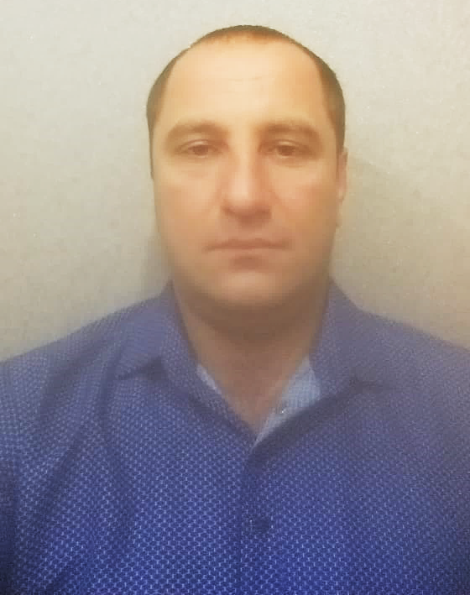
Портфолио
Министерство образования Республики Мордовия
Клячева Николая Геннадьевича
Тренер-преподаватель МБУДО «Ичалковская ДЮСШ» Ичалковского муниципального района Республики Мордовия

Slide 2
Общие сведения
Дата рождения: 27.04.1982 г.
Профессиональное образование: ФГБОУ ВПО «Мордовский государственный педагогический институт имени М.Е. Евсевьева», 2014 г. Специальность «Физическая культура». Квалификация – педагог по физической культуре. 101324 0202203 7.02.2014 г.
Стаж педагогической работы (по специальности): 19 лет
Общий трудовой стаж: 19 лет
Наличие квалификационной категории: высшая квалификационная категория
Дата последней аттестации: приказ № 1222 от 23.12.2016

Slide 3
Содержание
Участие в инновационной (экспериментальной) деятельности
Степень обеспечения повышения уровня подготовленности воспитанников
Сохранность контингента воспитанников на этапах спортивной подготовки
Результаты анализа текущей документации
Наставничество
Выполнение воспитанниками требований для присвоения спортивных званий и разрядов
Проведение открытых мастер-классов, мероприятий (очно)
Выступления на заседаниях методических советов, научно-практических конференциях, педагогических чтениях, семинарах, секциях, форумах, радиопередачах
Результаты участия воспитанников в официальных соревнованиях
Система взаимодействия с родителями воспитанников
Наличие публикаций, авторских программ, методических пособий, методических рекомендаций
Участие педагога в профессиональных конкурсах
Экспертная деятельность
Награды и поощрения
Общественно-педагогическая активность педагога: участие в комиссиях, педагогических сообществах, в жюри конкурсов

Slide 4
Критерий 1 Результаты участия в инновационной (экспериментальной) деятельности
Не участвовал
Содержание

Slide 5
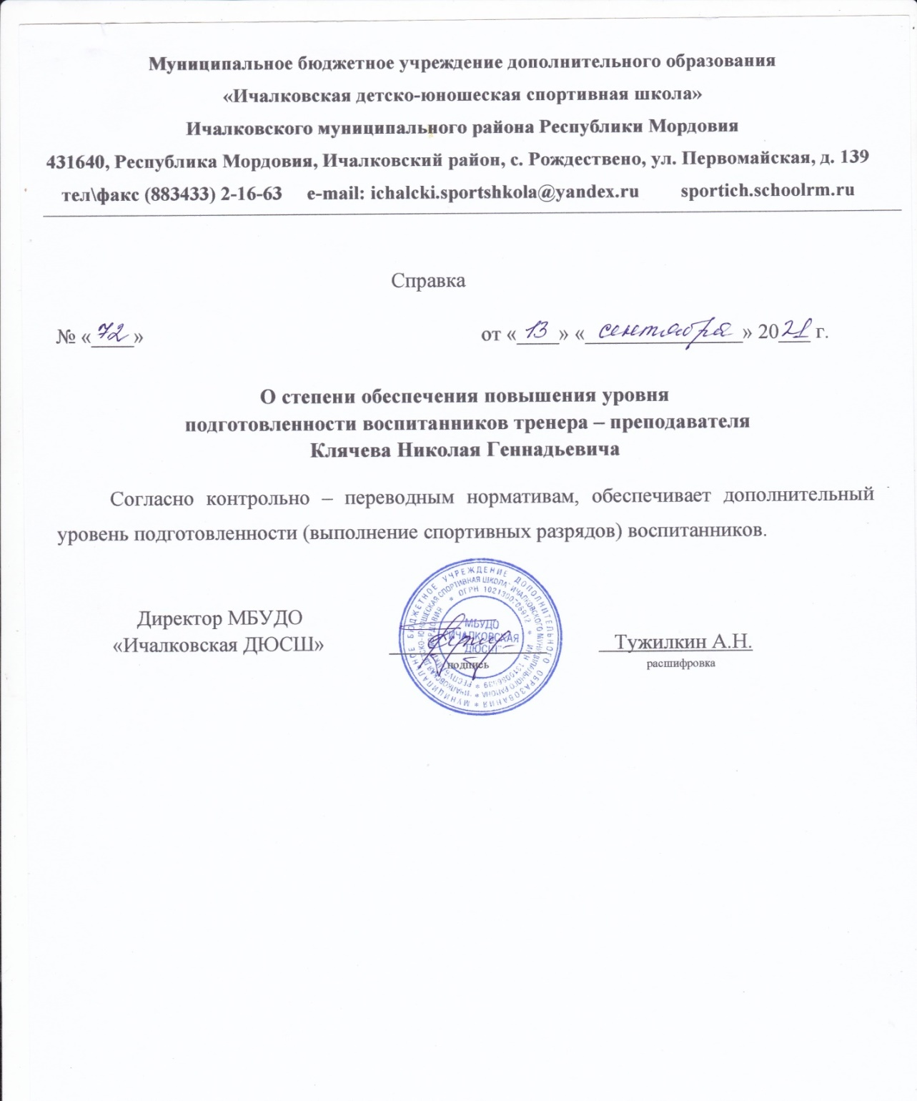
Критерий 2 Степень обеспечения повышения уровня подготовленности воспитанников
Содержание

Slide 6
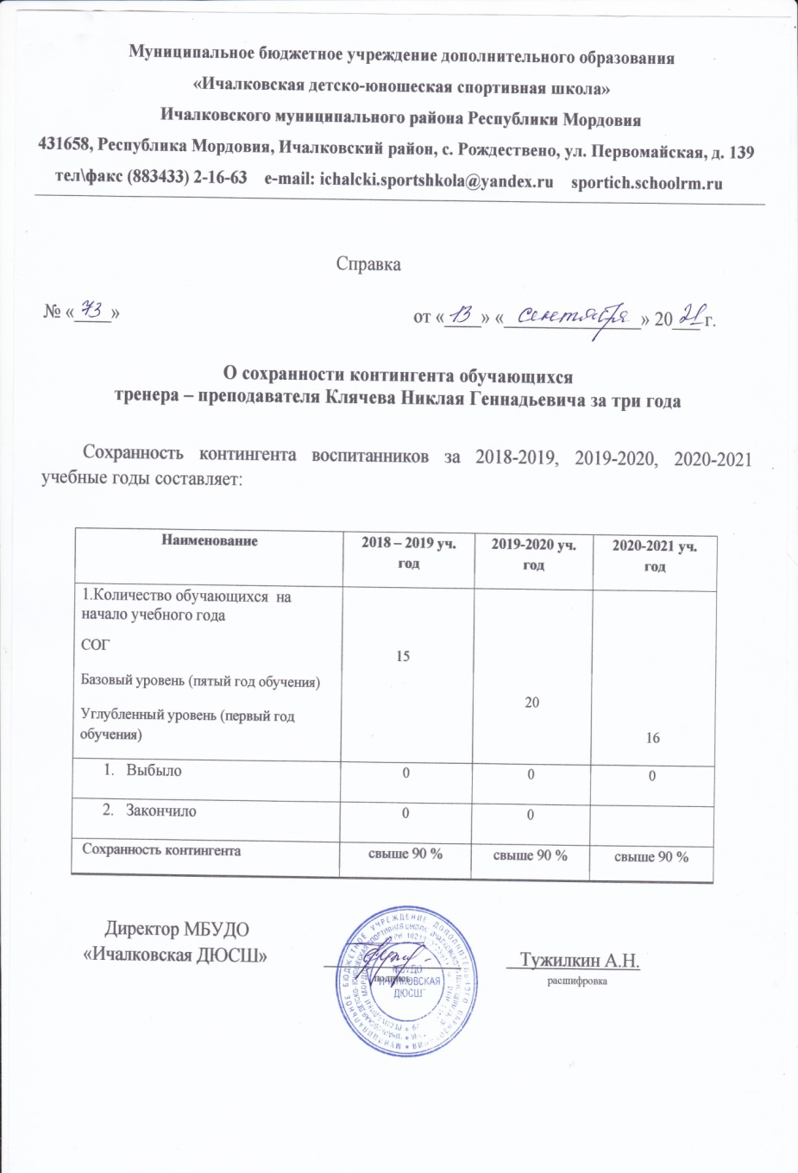
Критерий 3 Сохранность контингента воспитанников на этапах спортивной подготовки
Справка
Содержание

Slide 7
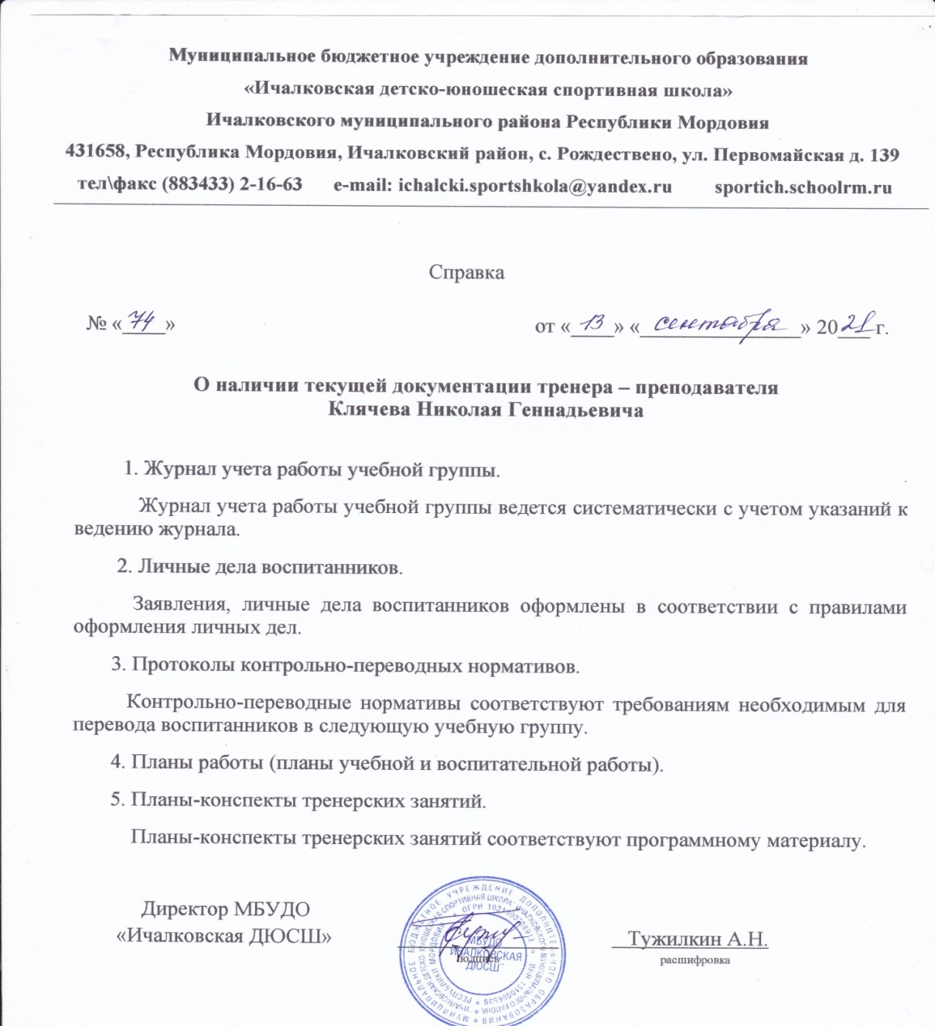
Критерий 4 Результаты анализа текущий документации
Справка
Содержание

Slide 8
Критерий 5 Наставничество
Отсутствует
Содержание

Slide 9
Критерий 6 Выполнение воспитанниками требований для присвоения спортивных званий и разрядов
Содержание

Slide 10
Критерий 7 Проведение мастер-классов, открытых занятий, мероприятий (очно)
Содержание

Slide 11
Критерий 8 Выступления на заседаниях методических советов, научно-практических конференциях, педагогических чтениях, семинарах, секциях, форумах, радиопередачах (очно)
Не участвовал
Содержание

Slide 12
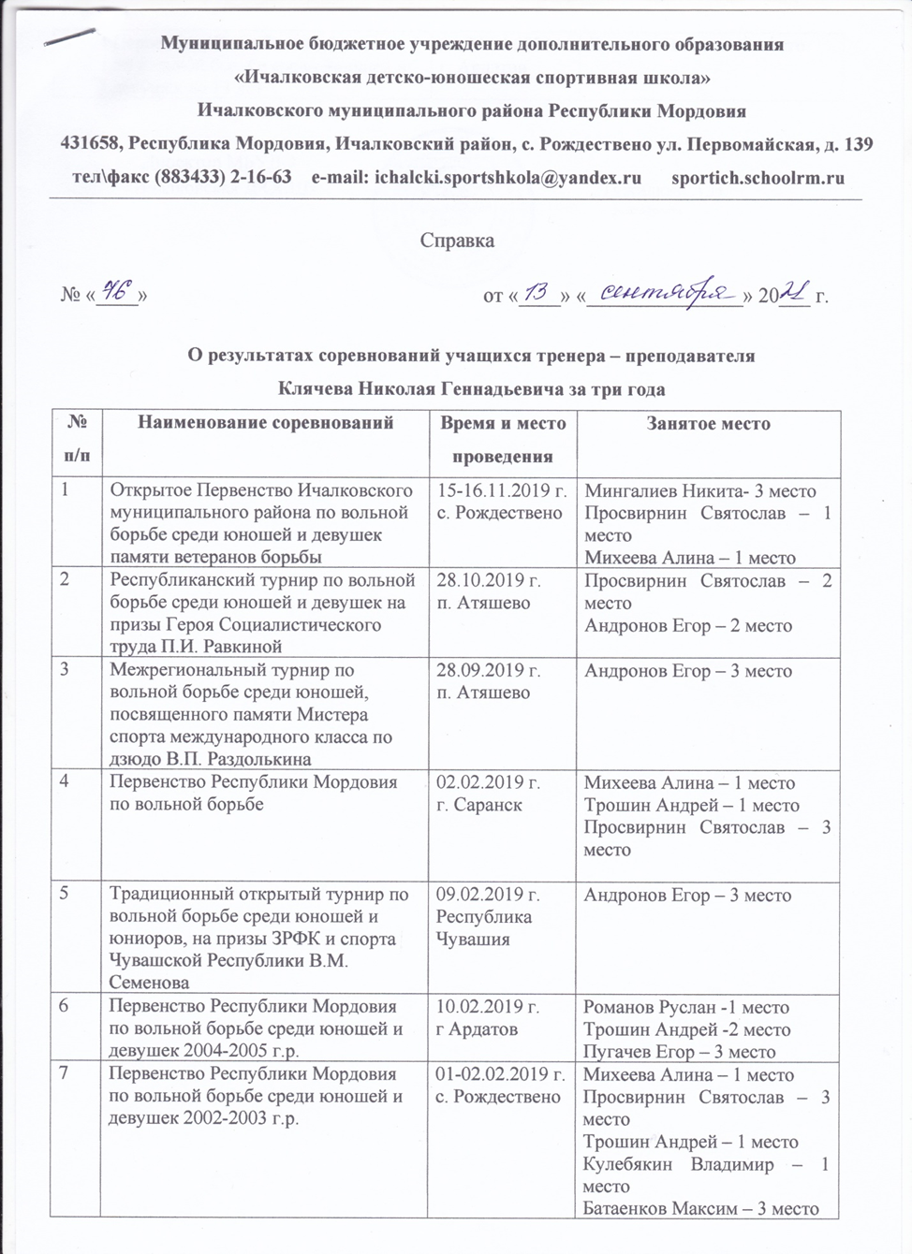
Критерий 9 Результаты участия воспитанников в официальных соревнованиях
Содержание

Slide 13
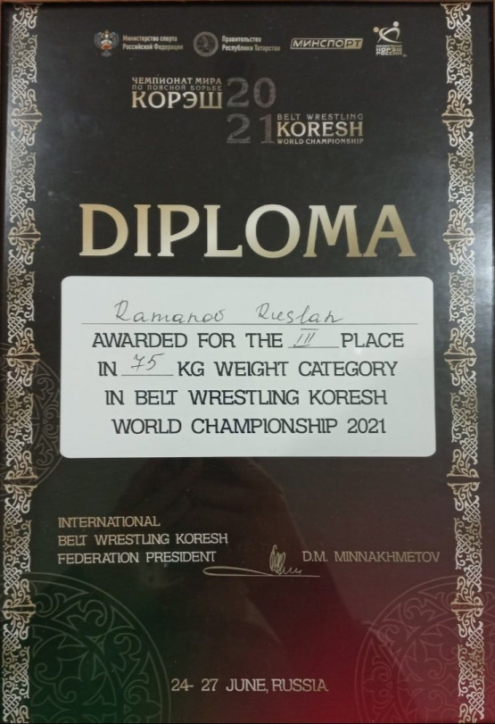
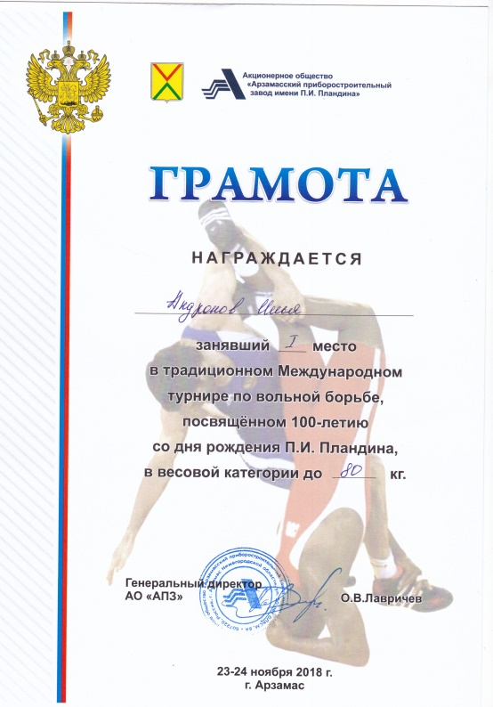
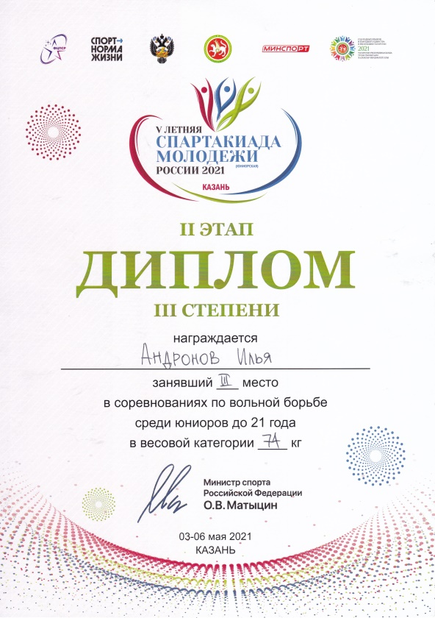

Slide 14
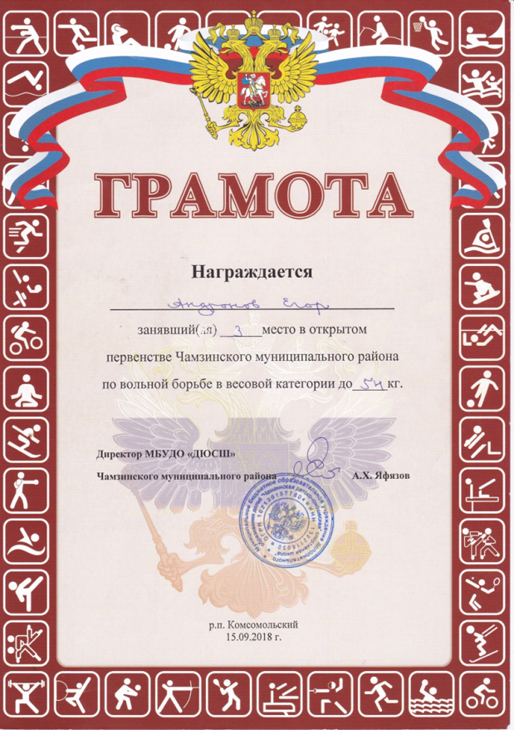
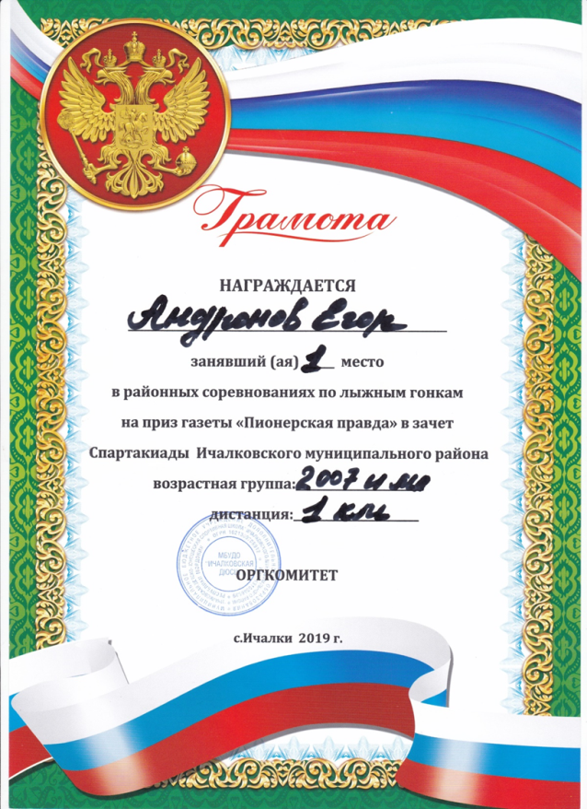
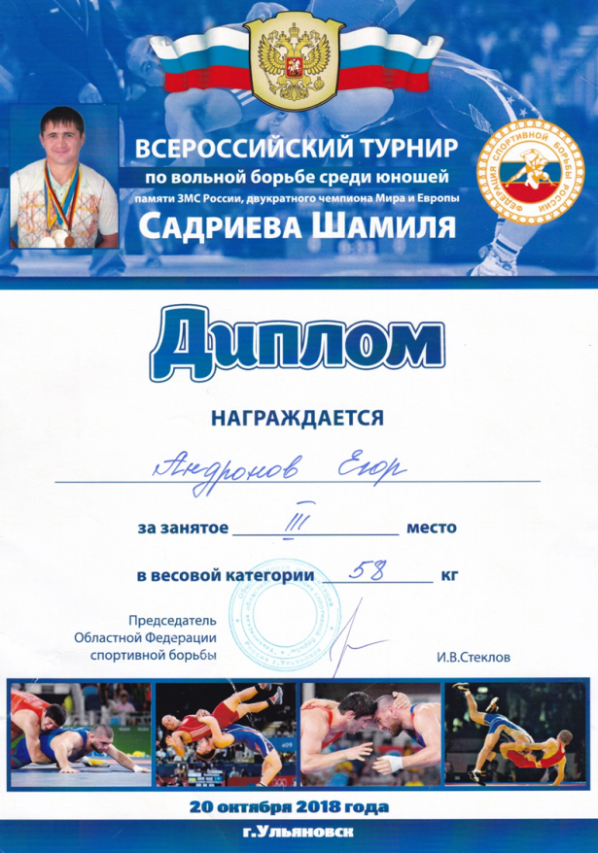
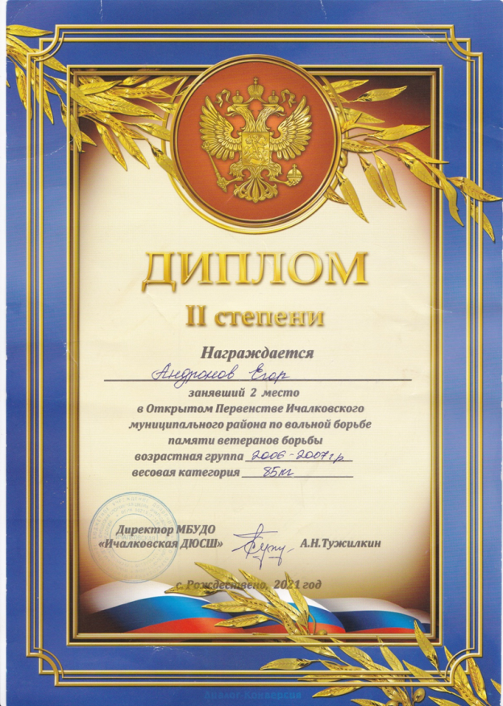
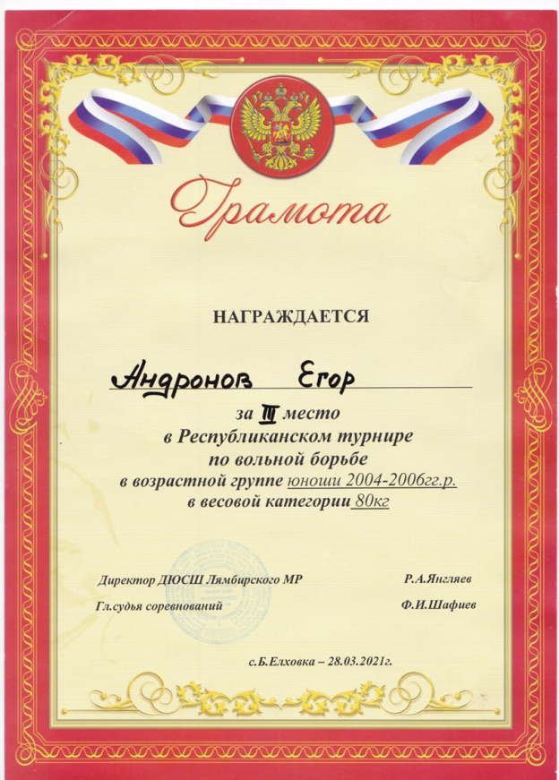

Slide 15
Критерий 10 Система взаимодействия с родителями воспитанников
Содержание

Slide 16
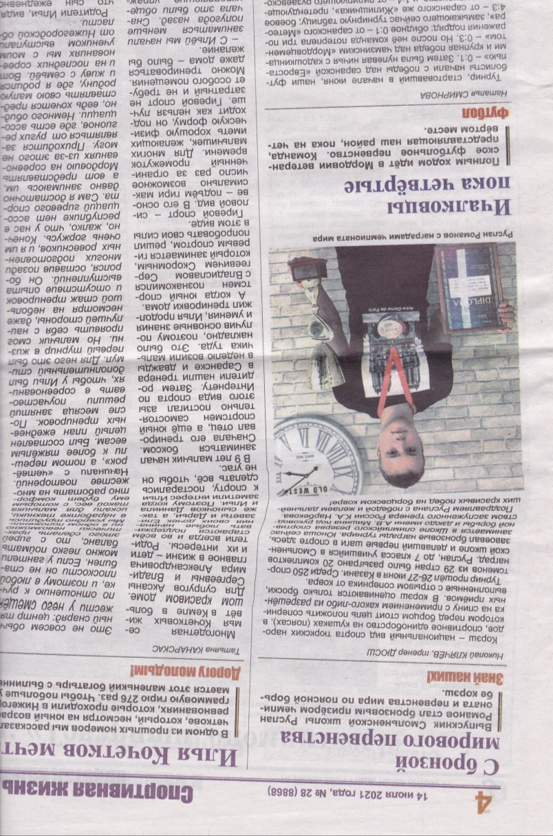
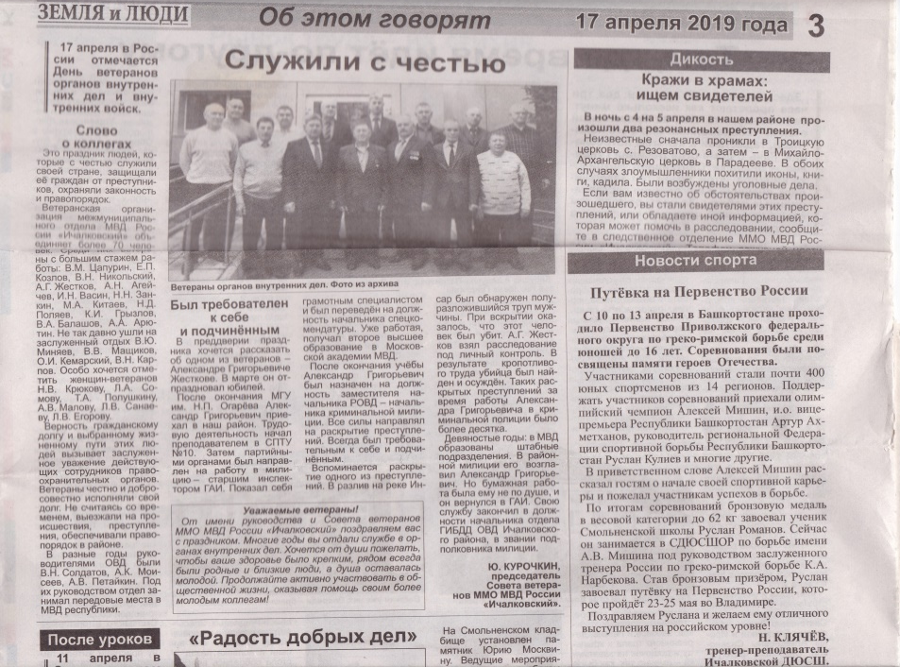
Критерий 11 Наличие публикаций, авторских программ, методических пособий, методических рекомендаций
Содержание

Slide 17
Критерий 12 Участие педагога в профессиональных конкурсах
Отсутствует
Содержание

Slide 18
Критерий 13 Экспертная деятельность
Отсутствует
Содержание

Slide 19
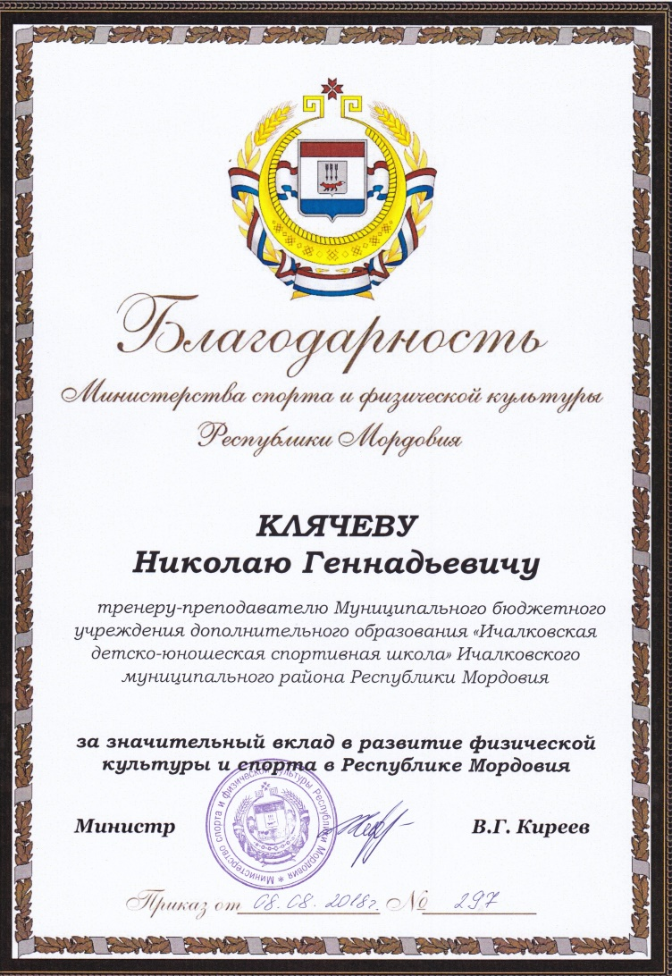
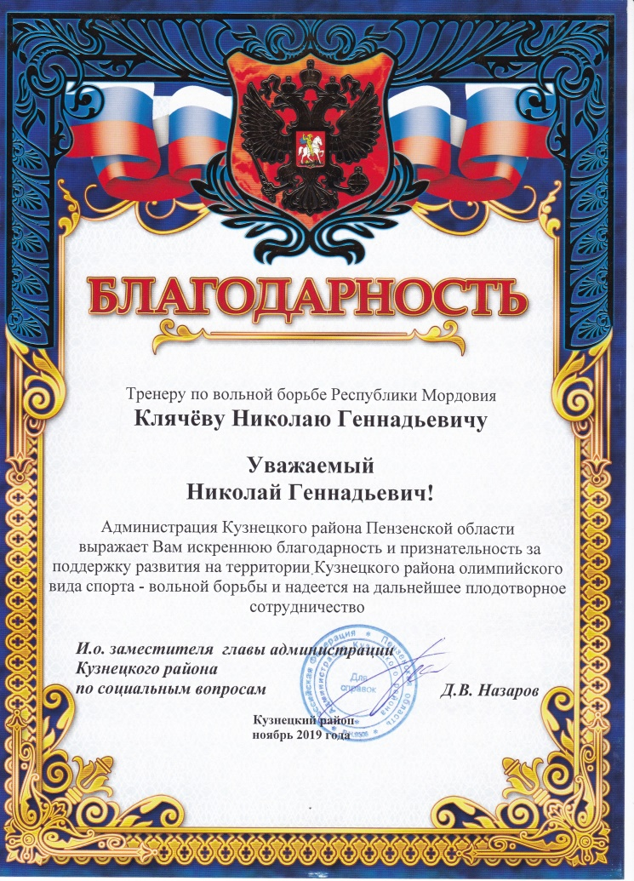
Критерий 14 Награды и поощрения
Содержание

Slide 20
Награды и поощрения

Slide 21
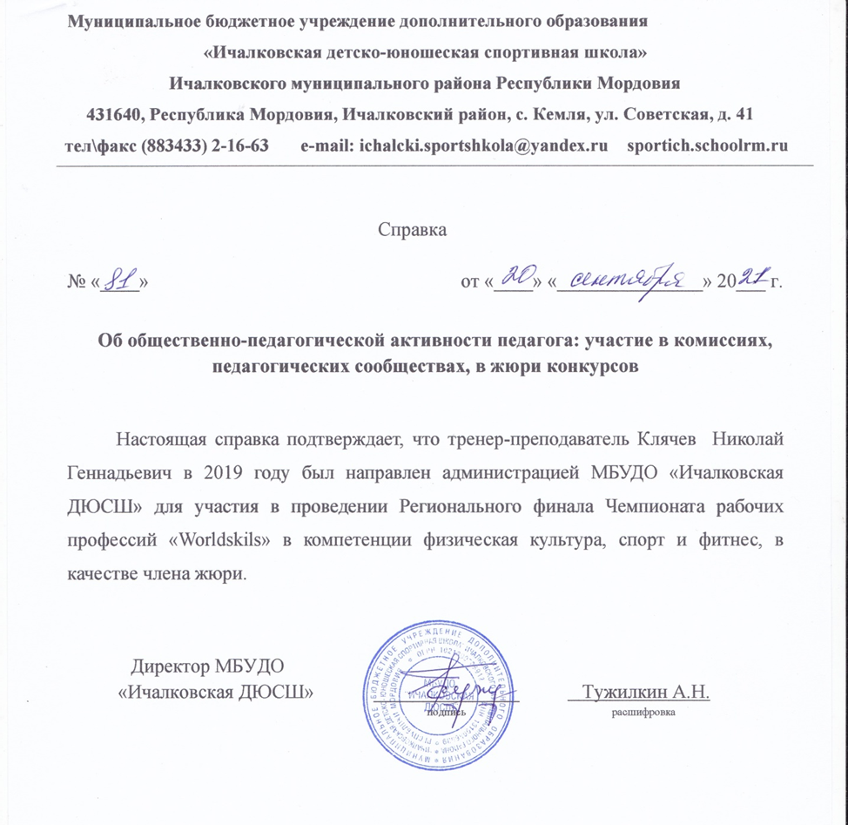
Критерий 15 Общественно-педагогическая активность педагога: участие в комиссиях, педагогических сообществах, в жюри конкурсов
Содержание

